Slide 1

Информация
02.10.2021
Её виды и свойства

Slide 2
Все многообразие материальных объектов состоит из вещества
Все материальные объекты взаимодействуют друг с другом и поэтому обладают энергией
В процессе общения с людьми человек передает и принимает информацию

Slide 3

Мир существует в трех основных формах:
Вещество
Энергия
Информация

Slide 4
Информация
От латинского слова informatio - сведения, разъяснения, изложение

Slide 5
В быту | Сведения об окружающем мире и протекающих в нем процессах, воспринимаемые человеком или специальными устройствами
В технике | Сообщения, передаваемые в форме знаков или сигналов
В кибернетике | Часть знаний, которая используется для ориентирования, активного действия, управления, т.е. В целях развития системы
В семантике | Сведения, обладающие новизной
В документалистике | То, что зафиксировано в знаковой форме в виде документа

Slide 6

Виды Информации

Slide 7

По Способу Восприятия
Визуальная
Аудиальная
Тактильная
Обонятельная
Вкусовая

Slide 8
По Форме Представления
Текстовая (знаки, буквы, символы)
Числовая
Графическая (схема, рисунок и т.д.)
Звуковая (голос, музыка)
Комбинированная (смешанная)

Slide 9
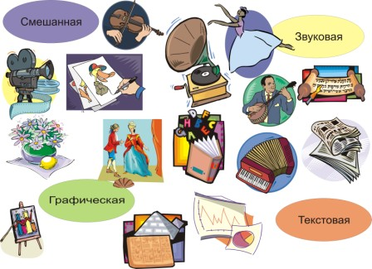

Slide 10
По Значению
Общественная
 Житейская
 Общественно-политическая
 Научно-популярная
 Эстетическая

Slide 11
По Значению
2. Личная
Знания и умения
 Чувства и интуиция
 Прогнозы и планы
 Опыт и наследственная память
3. Специальная
 Научная
 Производственная
 Техническая
 Управленческая

Slide 12

Свойства информации

Slide 13

Свойства информации:
Достоверность (правильность)
Актуальность (своевременность)
Понятность
Полнота
Полезность
Notes:
Достоверность
Пример:
Реклама не достоверна
Тема в учебники математики достоверна
2. Своевременность
Пример:
Прошлогодняя газета – устаревшая
Последние новости – актуально
3. Понятность
Пример:
Учебник физики – не понятен
Записка от мамы – понятна
4. Полнота
Пример:
Строка из произведения – не полная
Литературное произведение – полная
5. Полезность
Пример:
Приемы хорошей игры в футболе – полезно
Вышивание крестиком – не полезно

Slide 14
The end

